Slide 1
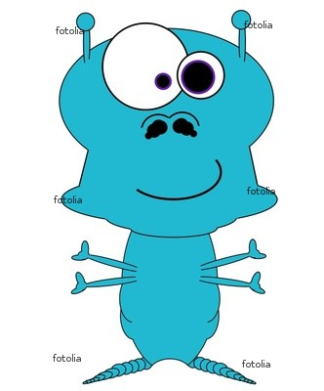
Mon terreste
Bonjour !
Je m’appelle Bob. J’ai 527,791 ans. J’habite a Mars. Mars est la quatrieme planete. Mars est rouge et froid. J’adore Mars. C’est super.
Mon aniversaire, Cest le 15 fevrier. J’ai 993 frères et 25,679 soeurs Ma mere s’appelle bobby et mon pe’re s’appelle bobbstickle.
Je suis bleu. J’ai 17 yeux rose eclaires. J’ai 4 bras avec 8 de pied. Je voudrais etre violet.
J’adore les etoiles. C’est fantastique. Je deteste le astronautes et les fusees. C’est nul
Au revoir !

